Slide 1
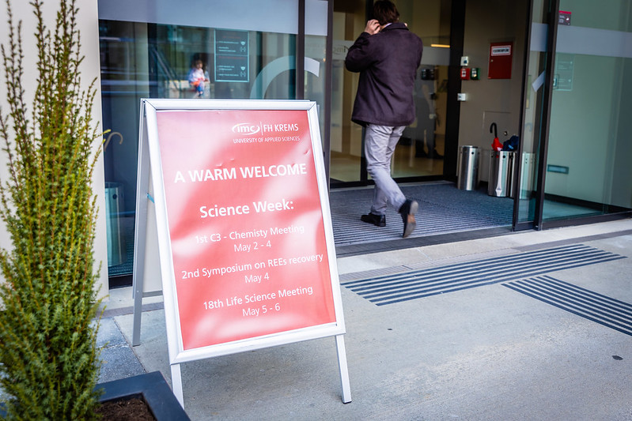
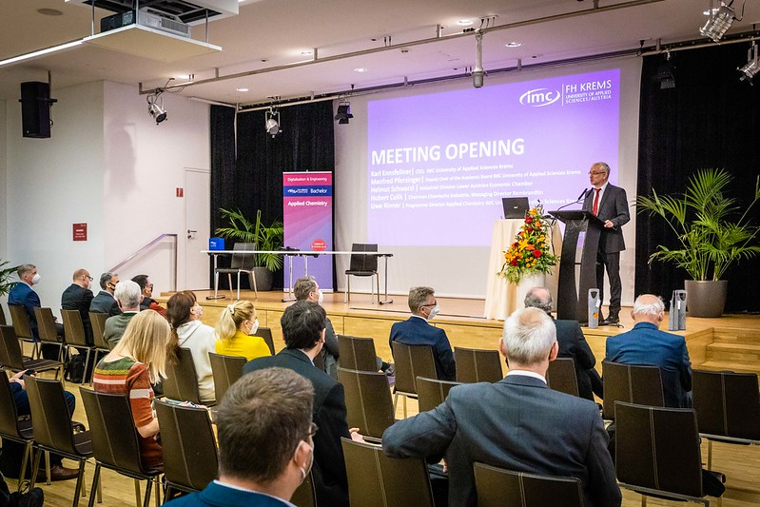
Science Week
C3 – 1st Chemistry Meeting | 02.-04.05.2022
2nd Symposium on REEs recovery | 04.05.2022
18th International Life Science Meeting | 05.-06.05.2022
Eröffnung C3 – 1st Chemistry Meeting durch Studiengangsleiter Uwe Rinner

Slide 2
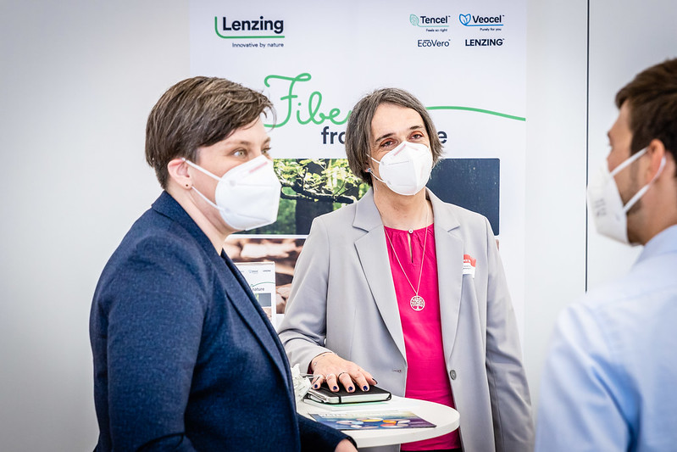
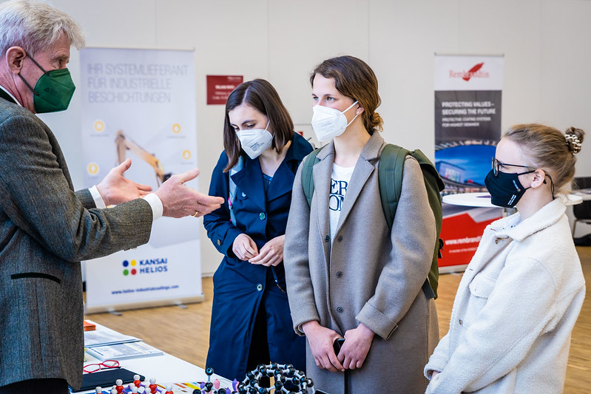
Science Week
C3 – 1st Chemistry Meeting | 02.-04.05.2022
2nd Symposium on REEs recovery | 04.05.2022
18th International Life Science Meeting | 05.-06.05.2022
TeilnehmerInnen im Gespräch mit VertreterInnen der Firmen und Vortragenden

Slide 3
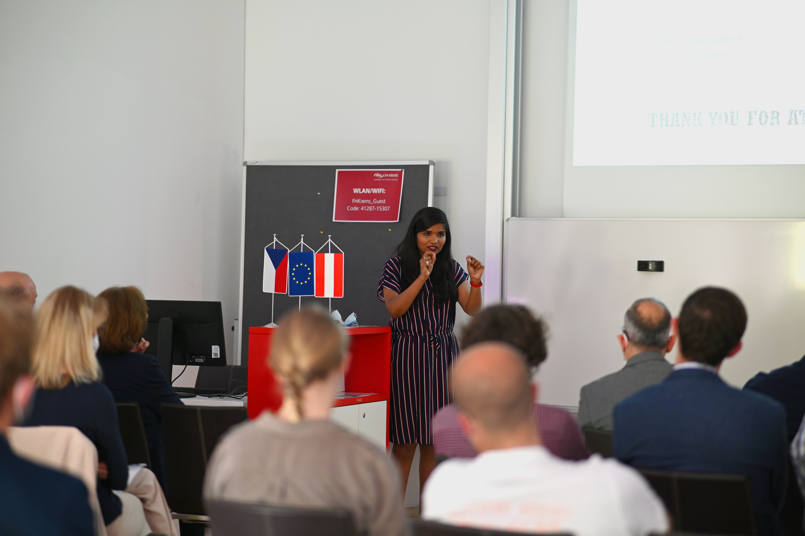
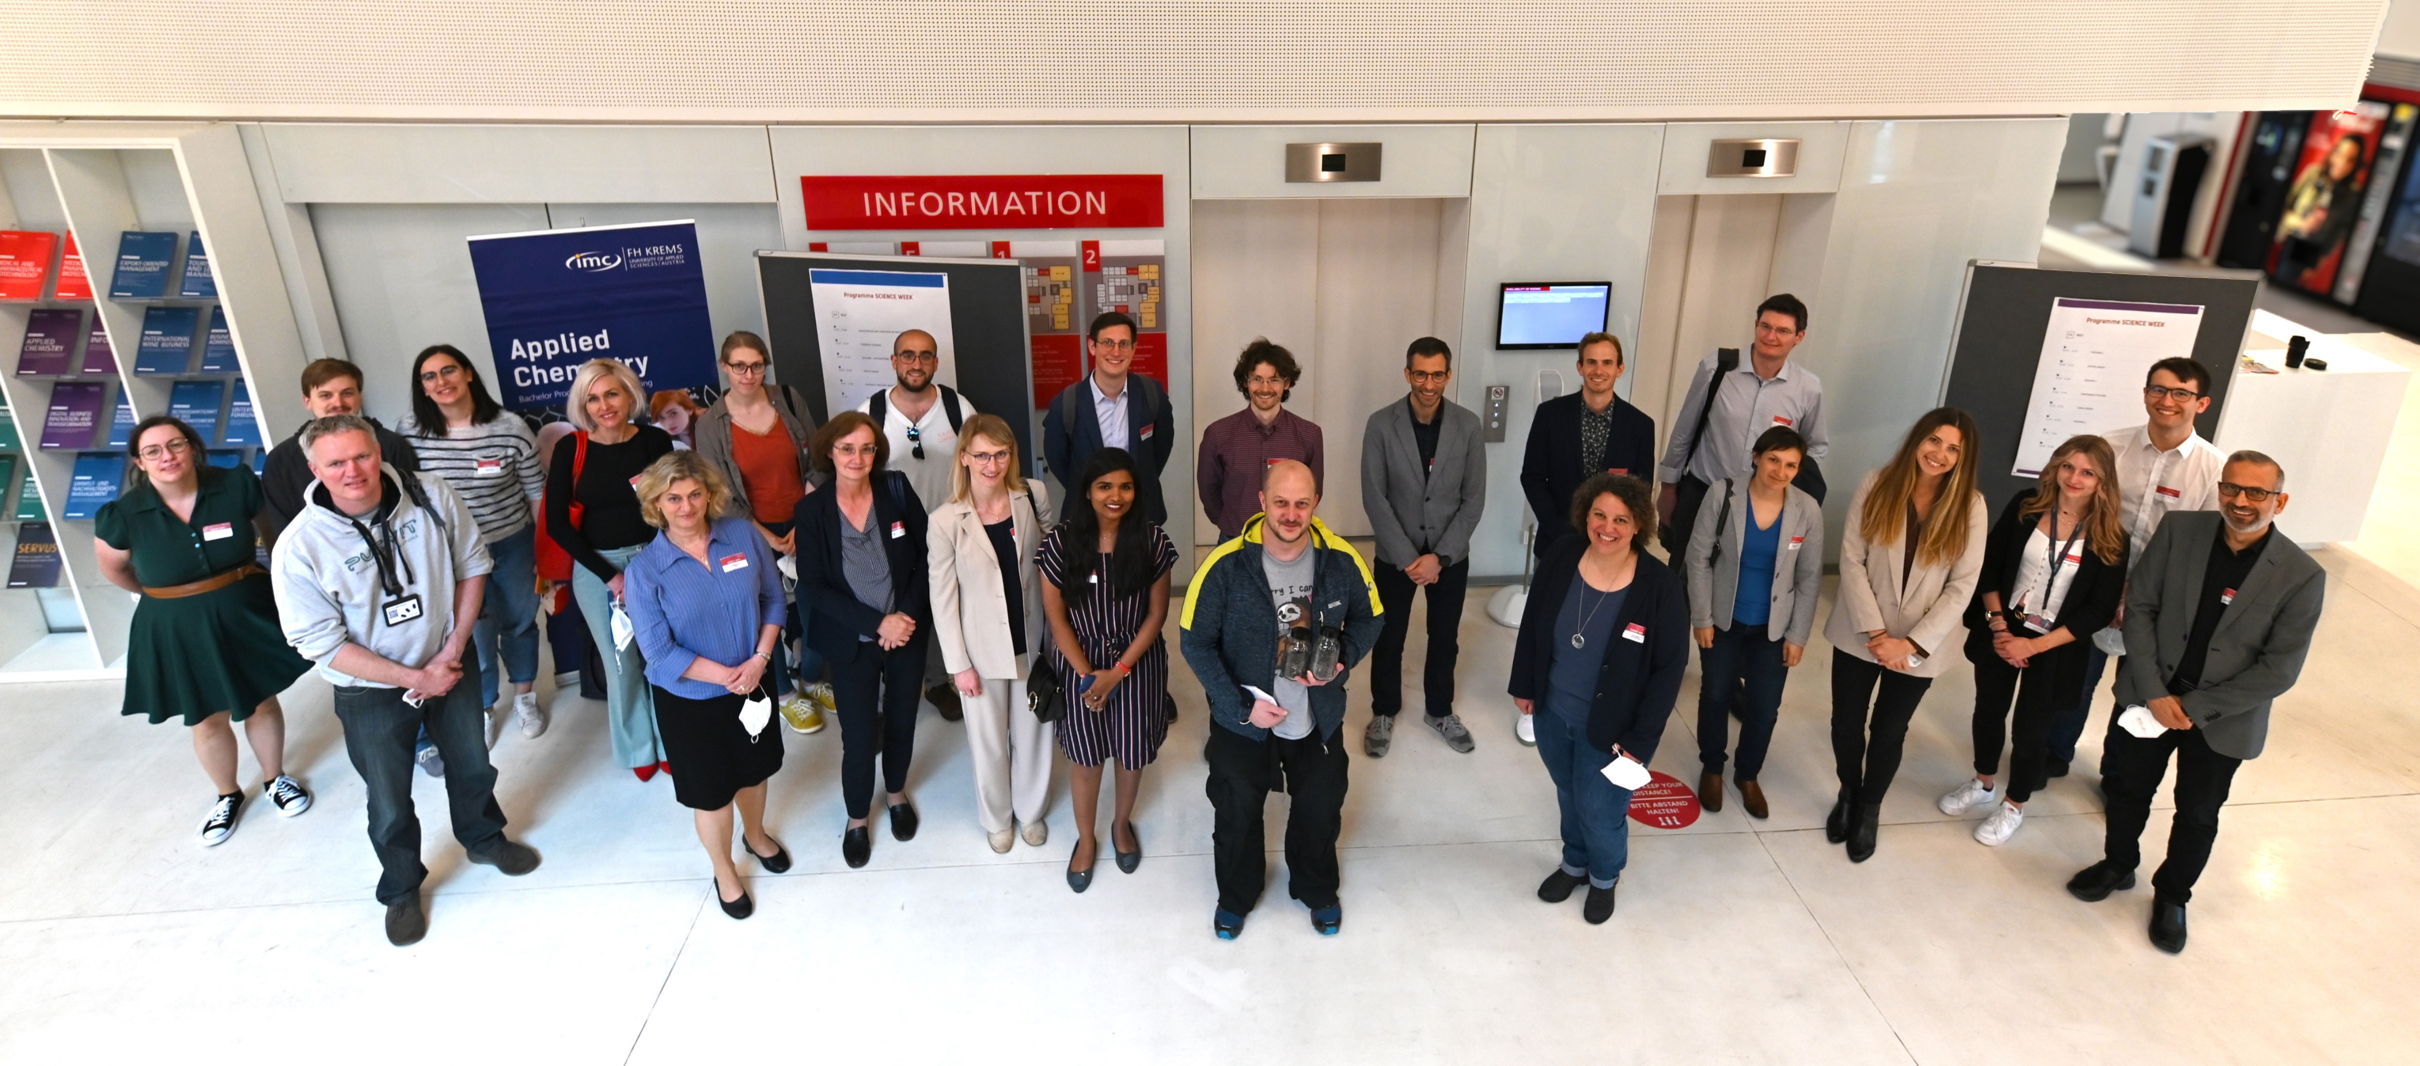
Science Week
C3 – 1st Chemistry Meeting | 02.-04.05.2022
2nd Symposium on REEs recovery | 04.05.2022
18th International Life Science Meeting | 05.-06.05.2022
TeilnehmerInnen und Vortragende des 2nd Symposium on REEs recovery

Slide 4
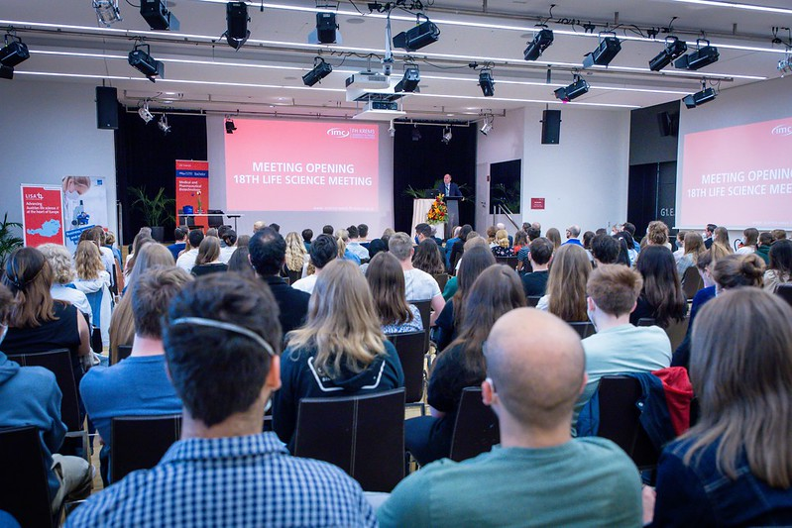
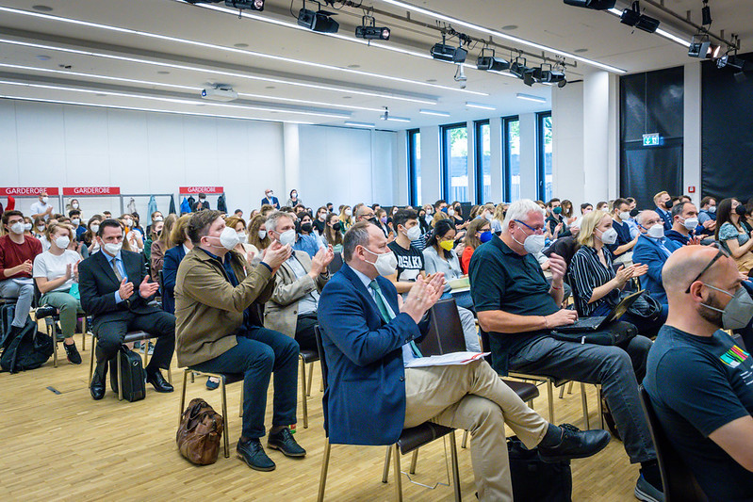
Science Week
C3 – 1st Chemistry Meeting | 02.-04.05.2022
2nd Symposium on REEs recovery | 04.05.2022
18th International Life Science Meeting | 05.-06.05.2022
Eröffnung und Blick auf die TeilnehmerInnen des 18th Life Science Meetings

Slide 5
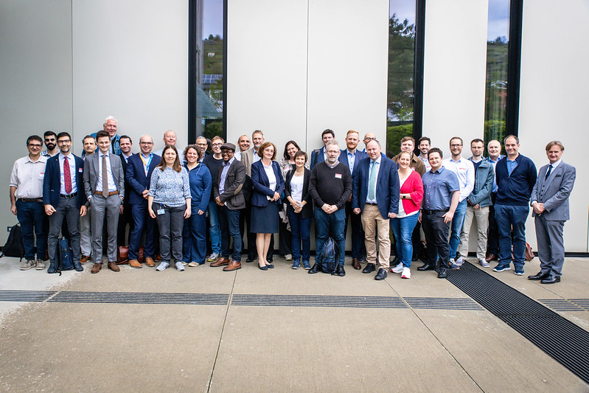
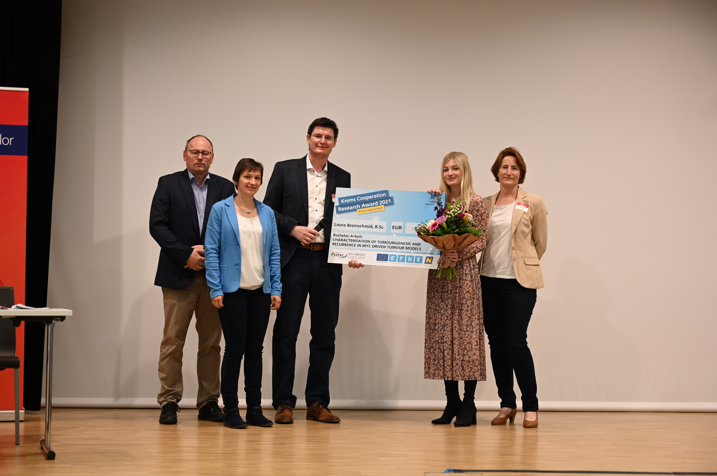
Science Week
C3 – 1st Chemistry Meeting | 02.-04.05.2022
2nd Symposium on REEs recovery | 04.05.2022
18th International Life Science Meeting | 05.-06.05.2022
Vortragende des 18th Life Science Meetings am 05.05.2022 und Gewinnerin Krems Cooperation Award Laura Breinschmid mit Harald Leiter und Birgit Hones von ecoplus und Prof. Hundsberger und Prof. Entler von der IMC FH Krems

Slide 6
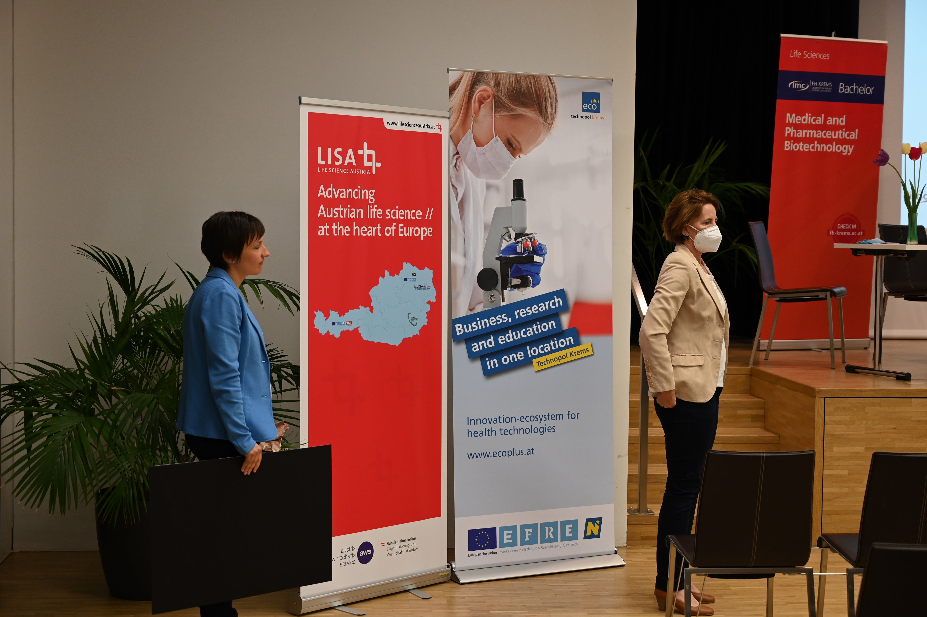
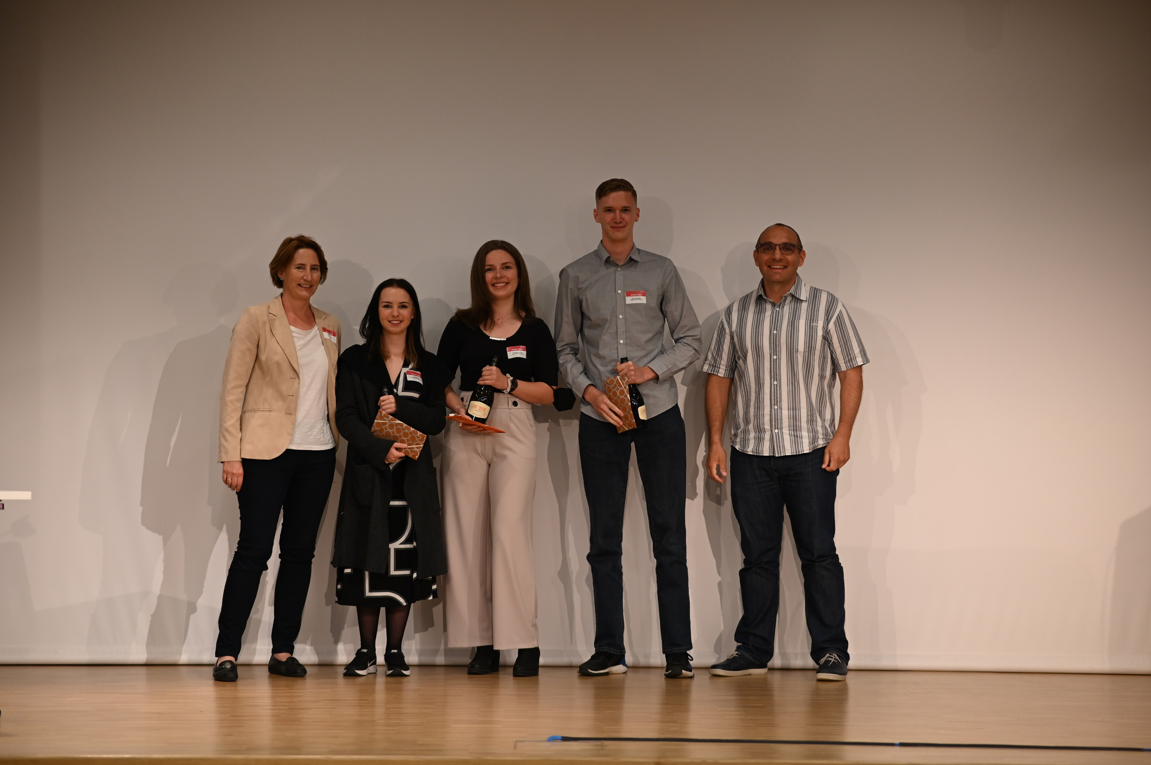
Science Week
C3 – 1st Chemistry Meeting | 02.-04.05.2022
2nd Symposium on REEs recovery | 04.05.2022
18th International Life Science Meeting | 05.-06.05.2022
Roll-up LISA und ecoplus – Gewinner PTS Award mit Prof. Entler und Prof. Klausgraber

